Slide 1
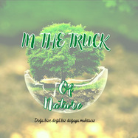
ŞİFA HATUN MTAL 2022 YILI ETWİNNİNG PROJESİ IN THE TRUCK OF NATURE (DOGANIN İZİNDE)

Slide 2
eTwinning,
-iletişim kurmak,
-işbirliği yapmak,
-projeler geliştirmek,
-paylaşmak için kurulmuş bir platformdur.

Slide 3
2022 yılının eTwinning teması:
Geleceğimiz Güzel, Sürdürülebilir, Birlikte:
Okullar ve Yeni Avrupa Bauhaus Girişimi.
eTwinning, 2022 yılında, öğretmenleri ve öğrencileri okullarını hayallerinde yeniden canlandırmaya ve öğrenme ortamlarını güzel ve sürdürülebilir kılan unsurlar üzerinde düşünmeye davet ediyor.

Slide 4
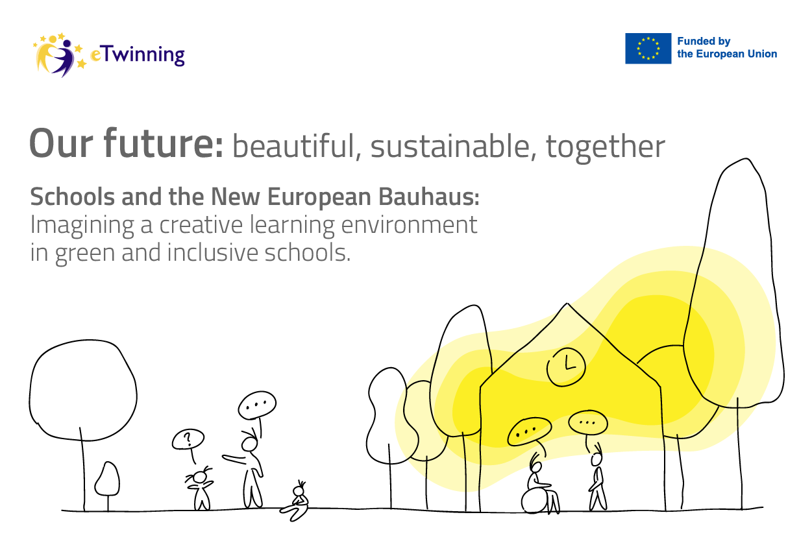

Slide 5
Proje ekibini oluşturduk.
Pojeye 4 okul olarak başladık. Daha sonra Azarbeycan’lı ortağımız öğrencilerin yaş grubu uymadığı ve çalışmaları yürütemeyeceğini düşünerek projeden ayrıldı.
Projede kurucu ortağımız Bursa Hayri Tokaman MTAL ve proje ortağımız olan Bursa Gevher Nesibe MTAL öğretmen ve öğrencileriyle yürütüldü.

Slide 6
Öncelikle proje takvimimizi oluşturduk
ARALIK | OCAK | ŞUBAT | MART | NİSAN
Proje ekibinin oluşturulması, projenin nasıl yürütüleceğine karar verilmesi ve projenin tanıtımının yapılması | Öğrenciler kendilerini ve okullarını tanıtan bir albüm veya slayt oluşturup paylaşacaklardır (Öğrenciler okullarının, farklı sınıfların ve laboratuvarların, öğretmenlerin ve çalışan, okul bahçesinde veya çevredeki öğrencilerin fotoğraflarını çekerek albüm oluşturacaklardır). | Öğrenciler “ Doğaya Uyumla” ilgili ortak bir kitabı okuyacak ve web2 araçları kullanarak okudukları kitapla ilgili bir poster hazırlayıp sonrasında da çevrim içi toplantıda kitapla ilgili fikirlerini tartışacaklardır. Hangi kitabın okunacağı bir anket çalışmasıyla belirlenecektir. | Öğrenciler geri dönüşüm ve sürdürülebilirlikle ilgili ortak bir belgeseli izleyip belgeselle ilgili yorumlarını çevrimiçi toplantıda paylaşacaklardır. | Öğrenciler sürdürülebilirlik ve doğaya uyumla ilgili okullarımızda neler yapılabileceği ile ilgili farklı okullardaki yada farklı ülkelerdeki uygulamaları da araştırarak bir slayt hazırlayıp paylaşacaklardır.

Slide 7
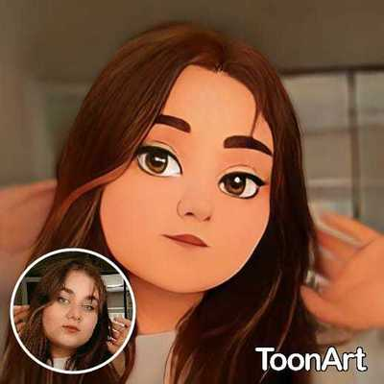
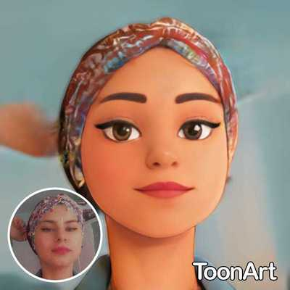
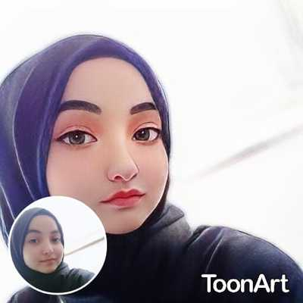
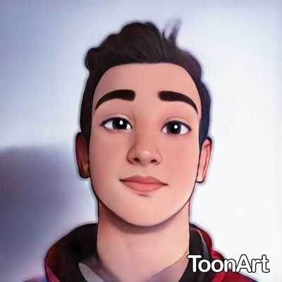
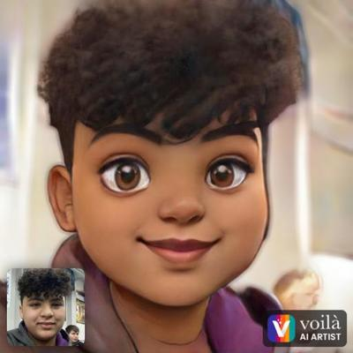
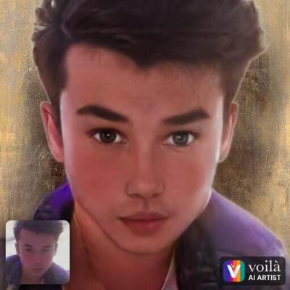
Projede kullanmak üzere avatarlarımızı oluşturduk.

Slide 8
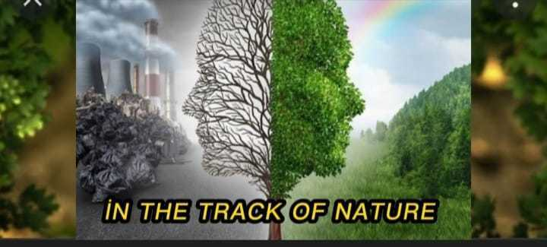
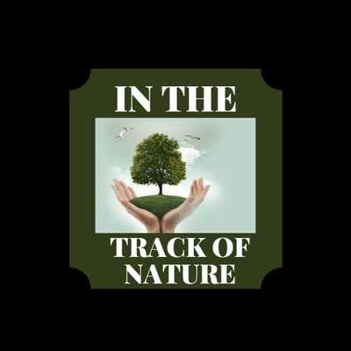
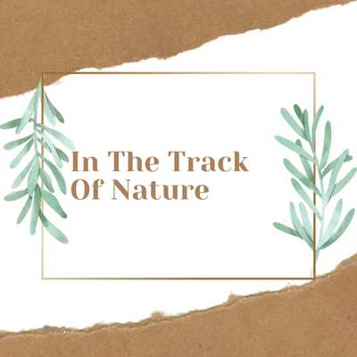
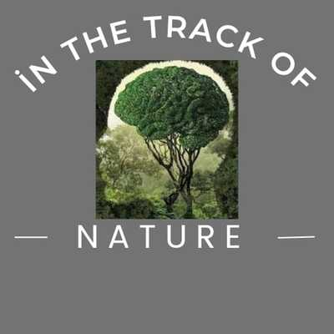
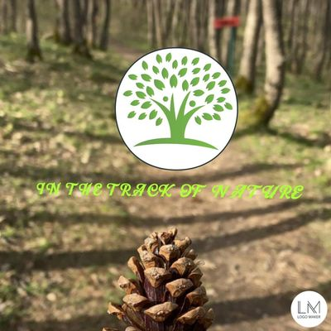
Canva programını kullanarak projemiz için logo
çalışması yaptık.
Daha sonra bir anket çalışmasıyla logomuzu belirledik

Slide 9
Web2 araçları kullanarak okul tanıtım videosu hazırladık.
Öğrencilerin tanışması için bir zoom toplantısı düzenledik. Bu toplantıda projemizde bir sonraki etkinlik için tartışmalar yaptık.

Slide 10
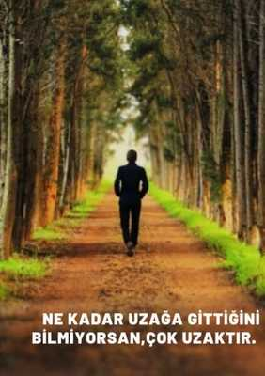
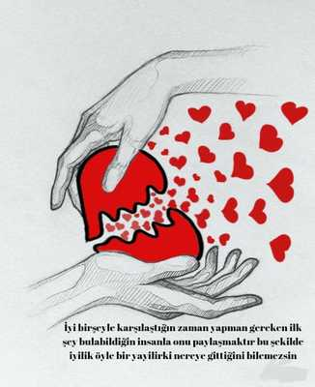
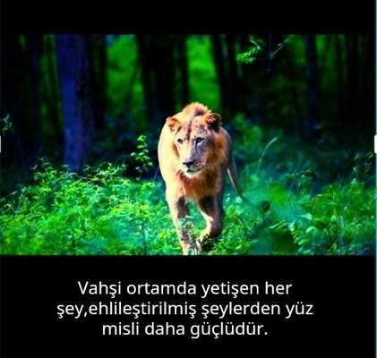
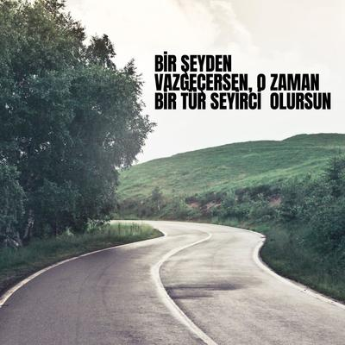
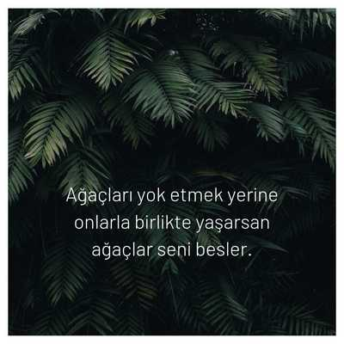
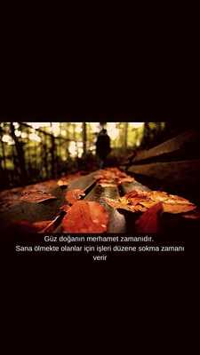
Doğaya uyumla ilgili olarak Küçük Ağaç’ın Eğitimi kitabını okuduk ve kitapla ilgili canva programını kullanarak poster hazırladık.

Slide 11
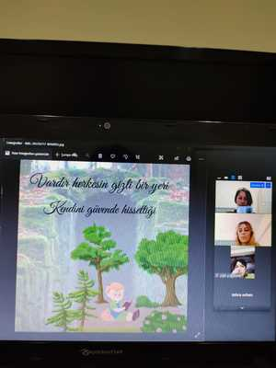
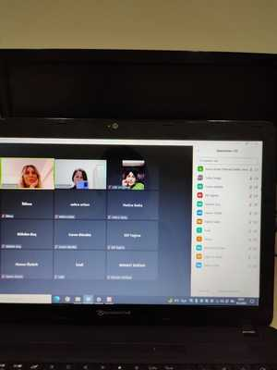
Zoom toplantısında kitap hakkındaki
fikirlerimizi ve yaptığımız posterleri paylaştık

Slide 12
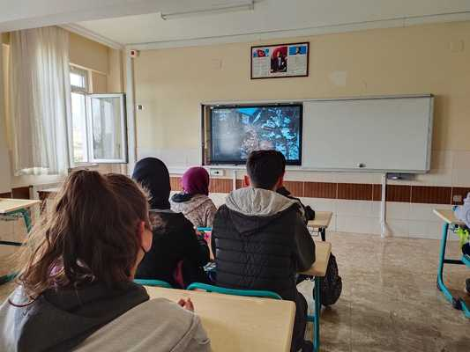
Konumuzla ilgili olarak ve çalışma takvimimizde belirtildiği gibi mart ayı etkinliği olarak birlikte belgesel izledik.
TRT Belgesel-Orman Belgeseli
Bauhaus Belgeseli

Slide 13
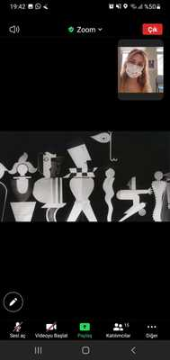
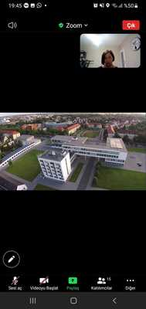
Zoom toplantısı düzenleyerek bauhaus akımı ile ilgili fikirlerimizi paylaştık ve web2 aracı olan emaze programını kullanarak bauhaus akımıyla ilgili slayt hazırladık.

Slide 14
Karışık okul takımları oluşturduk
 | ŞİFA HATUN MTAL | TEV HAYRİ TOKAMAN MTAL | GEVHER NESİBE MTAL
1.TAKIM | HATİCE SADIÇ EMRE GÖÇER | ASİYE GEYİK HANIM ÖZTÜRK | CEREN GÜNDÜZ İCLAL ÖZTÜRK
2.TAKIM | YAŞAR FURKAN EREN GÜLSÜM GOÇ | İKLİMA YENER İREM ÇEVİNDİR | RONAYİ DOĞAN
3.TAKIM | ELİF YAĞMA SERHAT ETİZ | NAZLICAN BULDU NİLSU USTA | ZEHRA ORHAN ZEYNEP ORHAN
Karışık okul takımları olarak eğitimde
sürdürülebilir yaklaşımlarla ilgili
makale okuduk ve konuyla ilgili
emaze programını kullanarak slayt
hazırladık

Slide 15
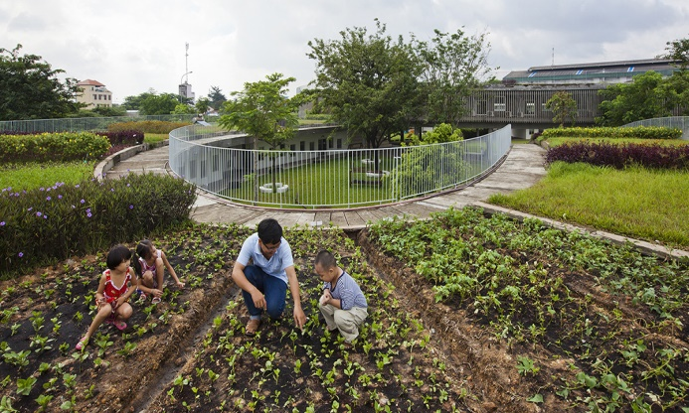
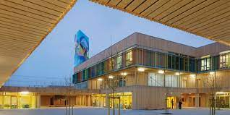
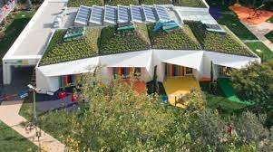
Bu projeyle birlikte
Etwinning portalını tanıdık ve kullanmayı öğrendik,
yeni arkadaşlar edindik, iletişim becerilerimiz gelişti,
Web2 araçlarının kullanımını öğrendik,
Sürdürülebilirlik, doğaya uyum, bauhaus akımı gibi konularda araştırma yaptık ve sunumlar yapıp paylaştık

